Slide 1
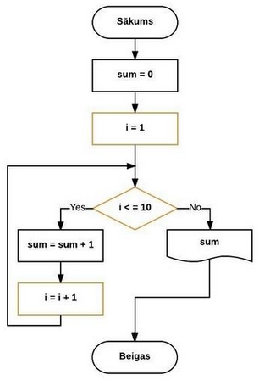

Cikls ar skaitītāju,
VALODĀ PYTHON.
Veidoja: Viktorija Adolfi (2PT)

Slide 2
Kas ir cikls ar skaitītāju?
Cikla parametri
6 piemēri par cikla parametriem
Saīsinātās vērtību maiņas komandas
5 piemēri par saīsinātām v. maiņu komandām
Izmantotie avoti
Saturs

Slide 3
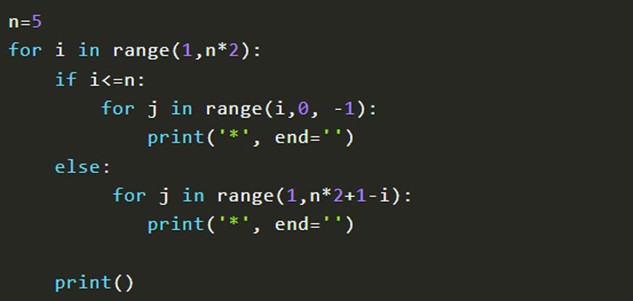
KAS IR CIKLS AR SKAITĪTĀJU?
Šo cikla konstrukciju izmanto gadījumos, kad ir iepriekš zināms cik reizes cikls jāatkārto vai kad noteiktam mainīgajam jāmaina sava vērtība noteiktā intervālā ar noteiktu soli.
Tāpēc to sauc par skaitītāja ciklu.

Slide 4

Cikla parametri
Ciklam ir jānorāda šādi parametri:
Cikla mainīgais..
Mainīgā sākuma vērtība..
ir mainīgā nosaukums, kas glabā atkārtojumu skaitu.
var nenorādīt, ja šajā gadījumā cikla mainīgā sākuma vērtība ir 0.
Mainīgā beigu vērtība..
Cikla solis..
sasniedzot šo vērtību, cikls beidzas.
var nenorādīt, tādā gadījumā noklusētā vērtība ir 1.

Slide 5


Piemērs 1:
Koda daļa:
Cikla mainīgais ‘i’ sākas no 1 un pēc katra cikla darbības, kas izdrukā ‘i’ vērtību, ‘i’ tiek palielināts par 1. Cikls beidzas, kad ‘i’ vērtība ir saniegusi 8, tādēļ 8 netiek izdrukāts ekrānā.
Kas tiks izdrukāts ekrānā:

Slide 6

Piemērs 2:
Koda daļa:
Ja ciklam uzdoti tikai divi parametri, pirmo skaitli uzskata par cikla sākuma vērību, otro par beigu vērtību, bet soli pēc noklusējuma pieņem par 1.
Kas tiks izdrukāts ekrānā:

Slide 7

Piemērs 3:
Koda daļa:
Ja ciklam tiek dots viens parametrs, tas tiek uzskatīts par cikla beigu vērtību, tik reizes cik ciklam jānostrādā, par cikla sākuma vērtību tiek pieņemta 0, bet par soli 1.
Kas tiks izdrukāts ekrānā:

Slide 8

Piemērs 4:
Koda daļa:
Cikls strādā no 8 līdz 1. Neieskaitot skaitli 1, taču cikla soļi dilst pa -1.
Kas tiks izdrukāts ekrānā:

Slide 9


Piemērs 5:
Koda daļa:
Cikla strādā no 7 līdz 0. Neieskaitot skaitli 0, taču cikla soļi dilst pa -1.
Kas tiks izdrukāts ekrānā:

Slide 10

Piemērs 6:
Koda daļa:
Cikls strādā no 1 līdz 8, neiskaitot skaitli 8. Cikls iet ar soli 2.
Kas tiks izdrukāts ekrānā:

Slide 11
Saīsinātās vērtību maiņas komandas
Vairākās programmēšanas valodās, tostarp Python, mainīgā vērtības palielināšanai vai samazināšanai izmanto saīsinātās vērtību maiņas komandas.
Piemēram:
Šo:
sum = sum + i
var pierakstīt kā:
sum += i

Slide 12
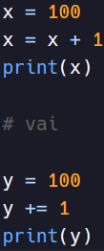

Piemērs 1:
Ekrānā tiks izdrukāts ‘101’, abos gadījumos
variants:
2. variants:

Slide 13


Piemērs 2:
Ekrānā tiks izdrukāts ‘98’, abos gadījumos
variants:
2. variants:

Slide 14


Piemērs 3:
Ekrānā tiks izdrukāts ‘200’, abos gadījumos
variants:
2. variants:

Slide 15


Piemērs 4:
Ekrānā tiks izdrukāts ‘50.0’, abos gadījumos
variants:
2. variants:

Slide 16


Piemērs 5:
Ekrānā tiks izdrukāts ‘0’, abos gadījumos
variants:
2. variants:

Slide 17
PALDIES PAR UZMANĪBU
Veidoja: Viktorija Adolfi (2PT)

